Slide 1
(3-4): ضرب الأعداد الصحيحة وقسمتها إعداد المعلمة: أ. نوره راشد
رئيسة قسم الرياضيات : هنادي العمران
مديرة المدرسة : أ / ليلى حسين اكبر

Slide 3
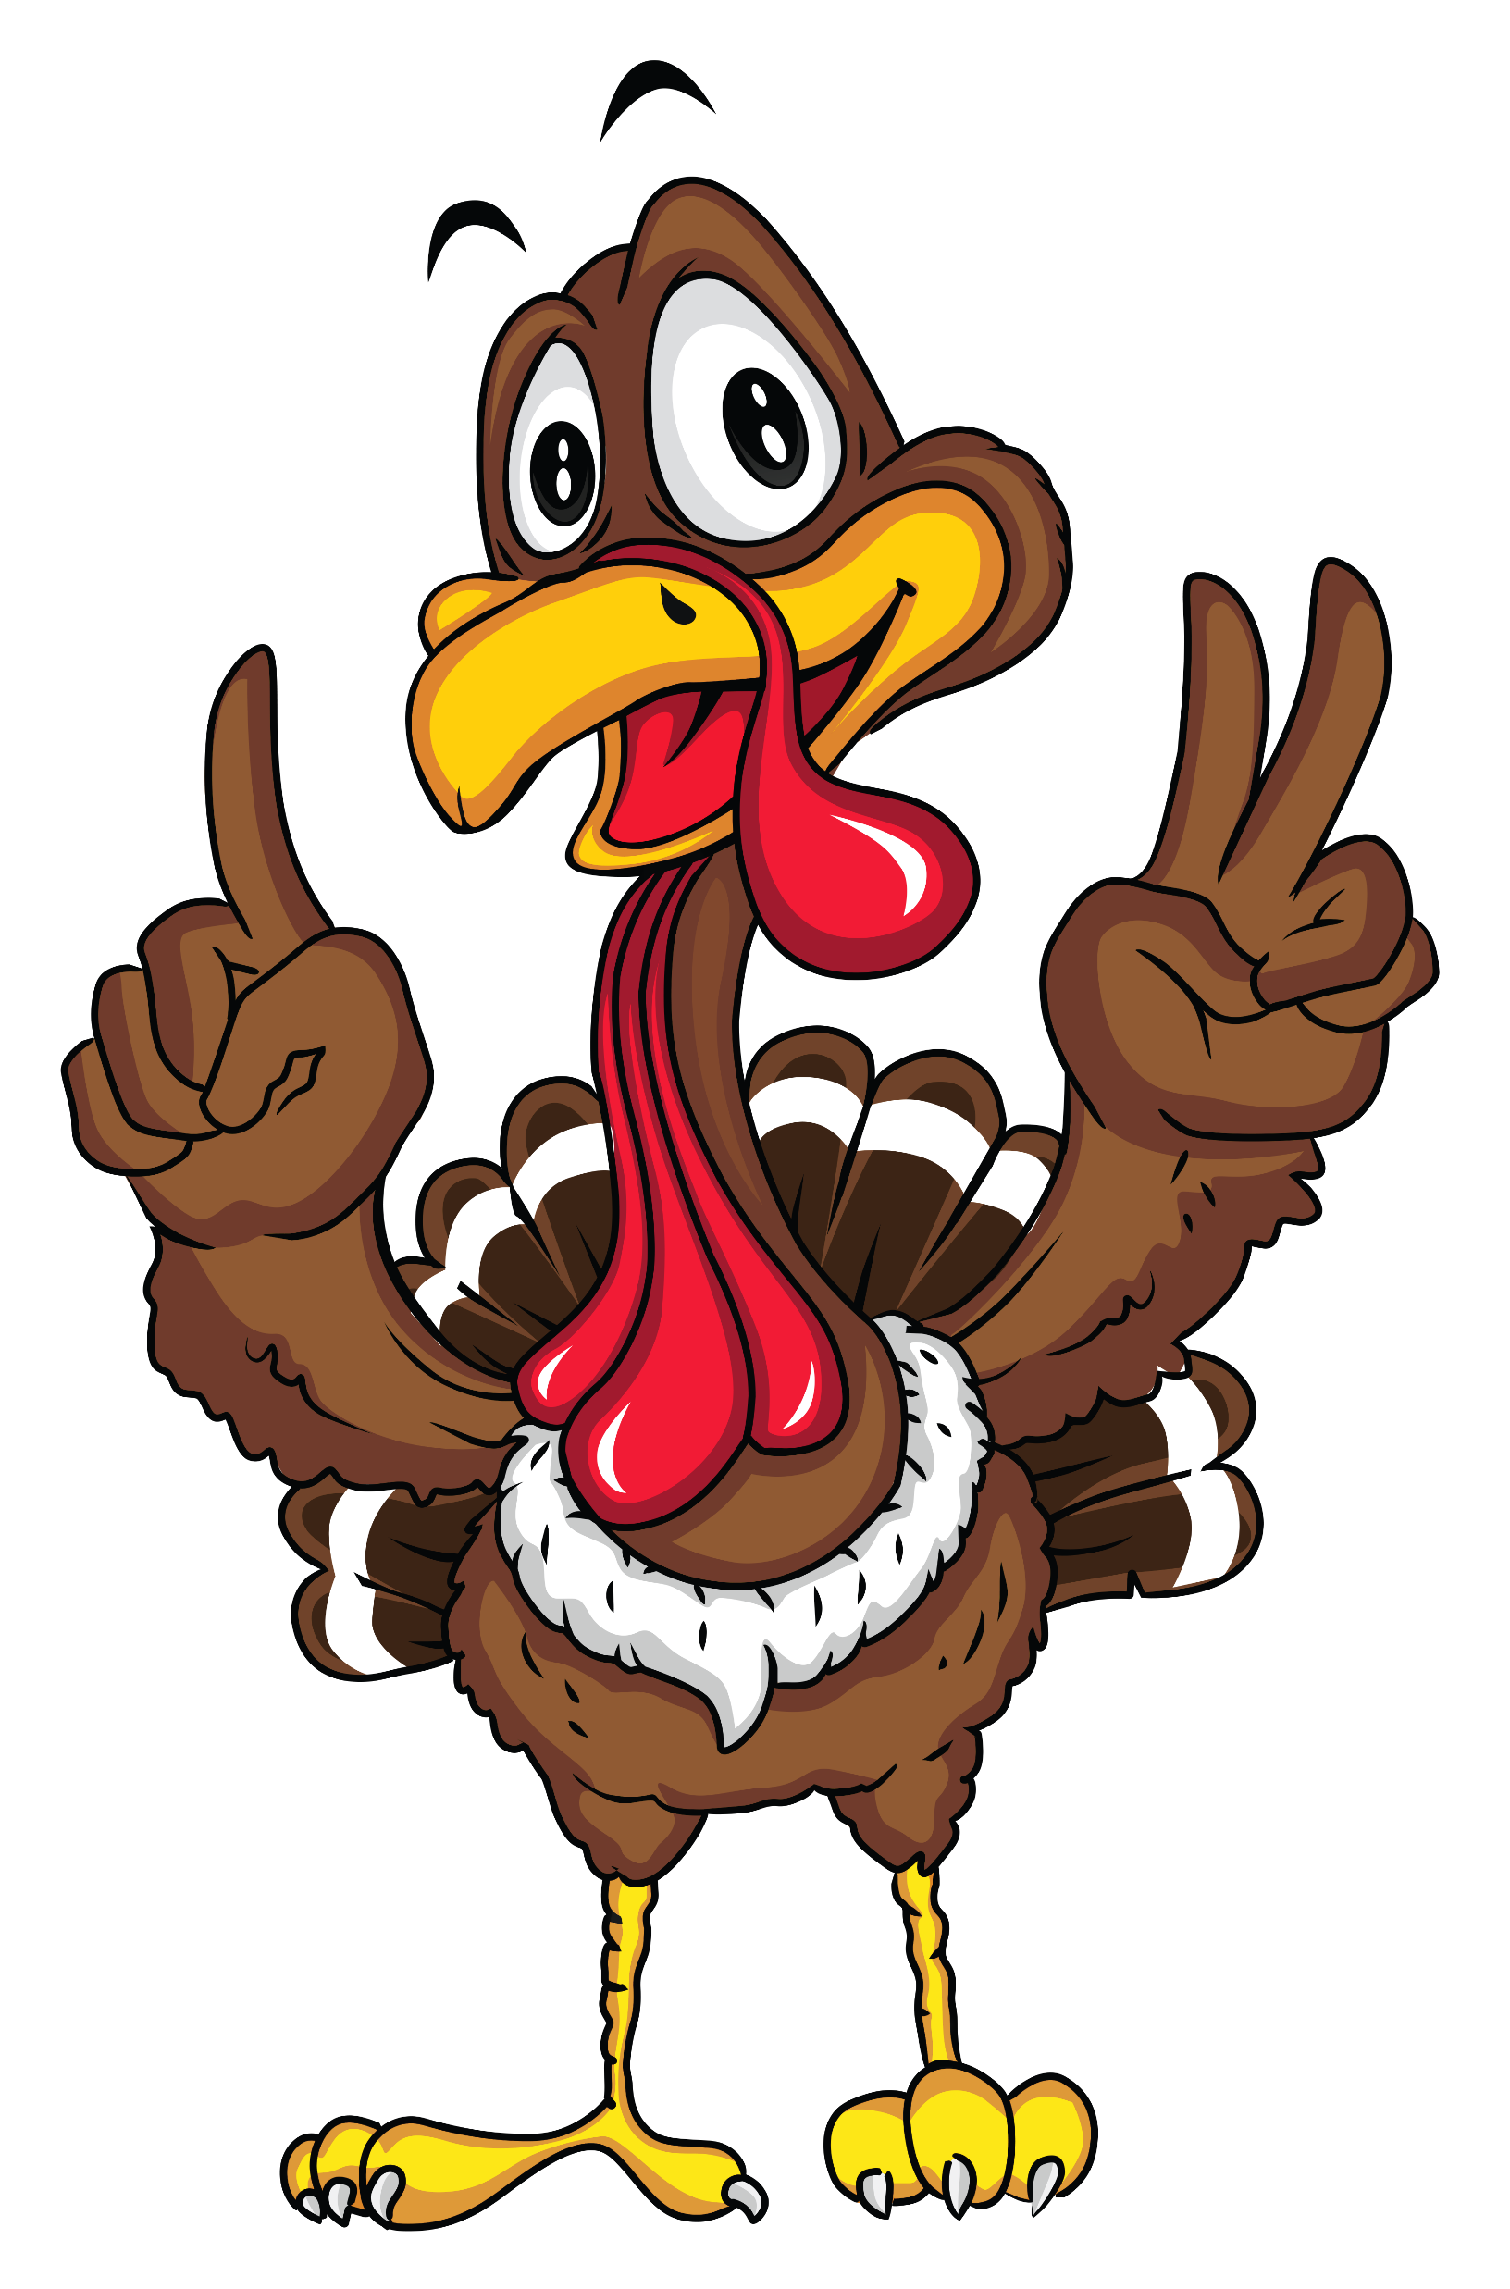
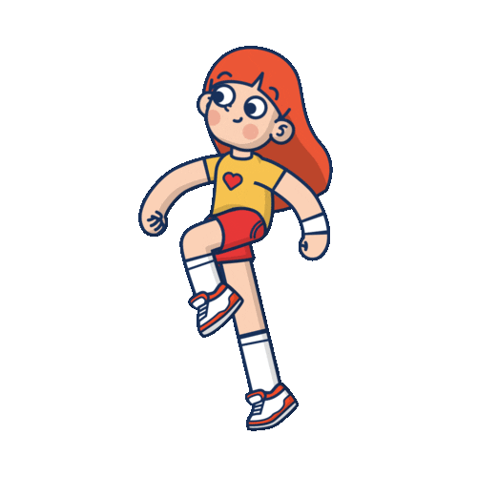
هيا بنا نلعب مع جدول الضرب

Slide 4
=
4
4
8
حاول مرة أخرى
16
20

Slide 5
=
11
2
13
حاول مرة أخرى
40
22

Slide 6
=
0
14
0
حاول مرة أخرى
25
14

Slide 7
=
9
3
35
حاول مرة أخرى
12
27

Slide 8
=
4
3
7
حاول مرة أخرى
12
43

Slide 9
33
3
=
36
حاول مرة أخرى
99
14

Slide 10
أحسنتن بارك الله فيكن

Slide 12
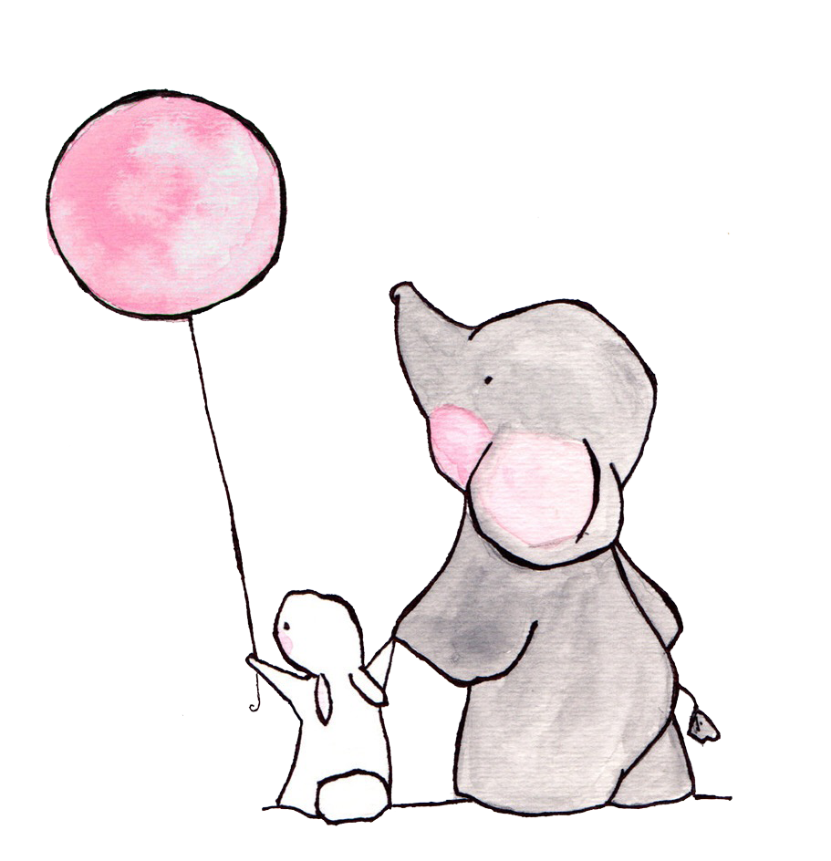
الضرب هو عملية جمع متكرر

Slide 13
صفحة 128
= - 12
= + 12

Slide 14
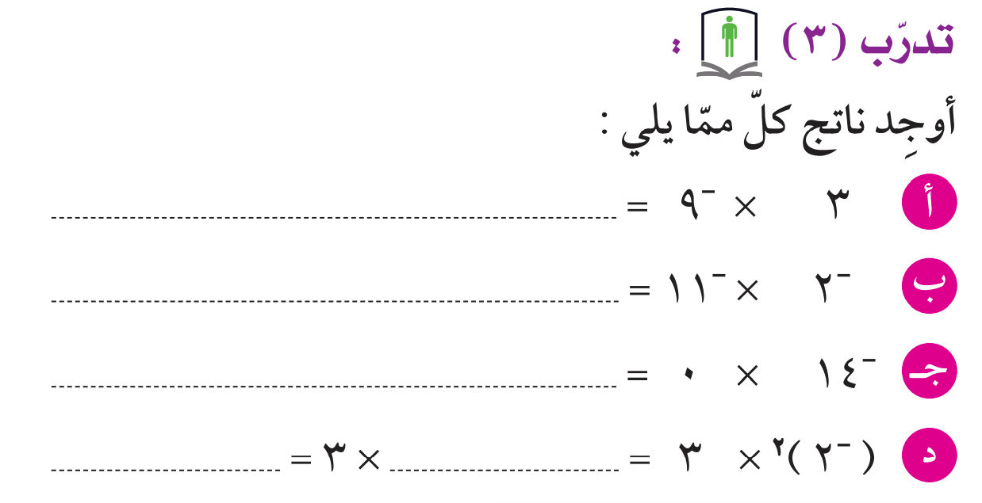
صفحة 129
- 27
+ 22
صفر
+ 12
+ 4

Slide 15
حددي ما إذا كان الناتج موجب أم سالب:
تمرن (1) صفحة 130

Slide 16
+
سالب
موجب

Slide 17
سالب
موجب

Slide 18
+
+
موجب
سالب

Slide 19
-

Slide 20
أسود
وردي
أزرق
أزرق
أصفر
أحمر
وردي
أبيض
أخضر

Slide 21
صفحة 129
+ 33
+ 3
- 4

Slide 22
حددي ما إذا كان الناتج موجب أم سالب:
تمرن (1) صفحة 130

Slide 23
+
سالب
موجب

Slide 24
سالب
موجب

Slide 25
+
+
موجب
سالب

Slide 27
ابدأ

Slide 29
الإجابة
- 20

Slide 30
الإجابة
+ 9

Slide 31
الإجابة
+ 100

Slide 32
الإجابة
- 70

Slide 33
الإجابة
- 1

Slide 34
الإجابة
+ 4

Slide 35
الإجابة
- 7

Slide 36
الإجابة
- 3

Slide 37
الإجابة
صفر

Slide 38
الإجابة
+9 × (+5)= +45

Slide 39
الإجابة
1 × 4 = 4

Slide 40
الإجابة
+36 ÷ (-4) = -9

Slide 42
ظللي (أ) إذا كانت العبارة صحيحة، و (ب) إذا كانت خاطئة:

Slide 43
ماذا تعلمنا اليوم ؟

